Slide 1
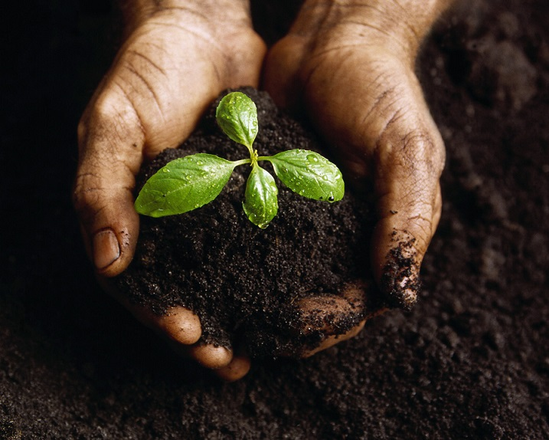
Notes:
1

Slide 2
God is niet geïnteresseerd in je geloof
Notes:
2

Slide 3
God is niet geïnteresseerd in je geloof
- maar in je leven
Notes:
3

Slide 4
God is niet geïnteresseerd in je geloof
- maar in je ons leven
Notes:
4

Slide 5
Notes:
5

Slide 6
…eraan mee te helpen dat dit kind groeit in het geloof, de genade en het kennen van onze Heer Jezus Christus.
Notes:
6

Slide 7
…eraan mee te helpen dat dit kind groeit in het geloof, de genade en het kennen van onze Heer Jezus Christus.
Immers, wij zijn allen gedoopt in één Geest en zijn daardoor één lichaam geworden.
Notes:
7

Slide 8
Weet u geroepen deze ouders te steunen door uw voorbede en voorbeeld. Wees ook, wanneer dat nodig en mogelijk is, daadwerkelijk bereid mee te helpen dat dit kind groeit in het geloof, de genade en het kennen van onze Heer Jezus Christus.
Immers, wij zijn allen gedoopt in één Geest en zijn daardoor één lichaam geworden.
Notes:
8

Slide 9
Notes:
9

